Slide 1
TIẾT 13 - BÀI 4. Vận dụng Hằng đẳng thức vào Phân tích đa thức thành nhân tử
TOÁN 8
GV: Chu Thị Thu
Năm học: 2023 - 2024

Slide 2
MỤC TIÊU BÀI HỌC
Vận dụng được các hằng đẳng thức để phân tích đa thức thành nhân tử ở dạng:
Vận dụng trực tiếp hằng đẳng thức;
Vận dụng hằng đẳng thức thông qua nhóm hạng tử và đặt nhân tử chung.

Slide 3
Khởi động
Câu hỏi 1: Tính hợp lí: 37. 60 + 37. 40
Câu hỏi 2: Làm thế nào để biến đổi
đa thức 3x² – 5x thành tích của hai đa thức?
S = 3x² – 5x
x
3x - 5

Slide 4
Khám phá kiến thức
?/ Viết đa thức 6x² – 10x thành tích của hai đa thức bậc nhất
Lời giải:
6x² – 10x = 2.3.x.x – 2.5.x
= 2x. (3x – 5)
Biến đổi đa thức 6x² – 10x thành 2x.(3x – 5) được gọi là PHÂN TÍCH ĐA THỨC THÀNH NHÂN TỬ

Slide 5
Kiến thức trọng tâm
I. PHÂN TÍCH ĐA THỨC THÀNH NHÂN TỬ
Phân tích đa thức thành nhân tử (hay thừa số) là biến đổi đa thức đó
thành một tích của những đa thức khác

Slide 6
HS hoạt động
Trong những phép biến đổi sau đây, phép biến đổi nào là phân tích đa thức thành nhân tử
a) x² – 9y² = (x – 3y)(x + 3y)
a) x² – 9y² = (x – 3y)(x + 3y)
b) 10x² + 2x = 2x.(5x + 1)
b) 10x² + 2x = 2x.(5x + 1)
c) x + 4 = (2x – 5) + (9 – x)
Không. Vì đa thức x + 4 viết thành tổng của (2x – 5) và (9 – x)

Slide 7
HS hoạt động
II. Vận dụng HẰNG ĐẲNG THỨC vào PHÂN TÍCH ĐA THỨC THÀNH NHÂN TỬ
1. Phương pháp: Vận dụng trực tiếp hằng đẳng thức
Ví dụ 1. Viết mỗi đa thức sau dưới dạng tích của hai đa thức
a) x² – y²
= (x – y)(x + y)
b) x³ – y³
= (x – y)(x² + xy + y²)
c) x³ + y³
= (x + y)(x² – xy + y²)
=> Cách làm trên gọi là PTĐTTNT bằng phương pháp VẬN DỤNG TRỰC TIẾP HẰNG ĐẲNG THỨC

Slide 8
HS hoạt động
II. Vận dụng HẰNG ĐẲNG THỨC vào PHÂN TÍCH ĐA THỨC THÀNH NHÂN TỬ
1. Phương pháp: Vận dụng trực tiếp hằng đẳng thức
Ví dụ 2. Phân tích mỗi đa thức sau thành nhân tử
a) 25x² – 36
= (5x – 6)(5x + 6)
b) 9x² – 16y²
= (3x – 4y)(3x + 4y)
c) 27x³ + 8
= (3x + 2)(9x² – 6x + 4)
Hình thức: Hoạt động CẶP ĐÔI (3 phút)

Slide 9
Luyện tập
Phân tích mỗi đa thức sau thành nhân tử
a) 125 + x³
= (5 + x)(25 – 5x + x²)
b) 27x³ – y³
= (3x – y)(9x² + 9xy + y²)
c) (x + 2y)² – (2x – y)²
= [(x + 2y) – (2x – y)] [(x + 2y) + (2x – y)]
= (x + 2y – 2x + y) (x + 2y + 2x – y)
= (– x + 3y) (3x + y)

Slide 10
HẰNG ĐẲNG THỨC ĐÁNG NHỚ
01
A² + 2AB + B² = (A + B)² ;
A² - 2AB + B² = (A - B)²
02
A² - B² = (A – B)(A + B) ;
03
A³ + 3A² B + 3AB² + B³ = (A + B)³ ;
A³ – 3A² B + 3AB² – B³ = (A – B)³
A³ + B³ = (A + B)(A² – AB + B²) ;
A³ – B³ = (A – B)(A² + AB + B²)
04

Slide 11
KHU VƯỜN
BÍ ẨN

Slide 12
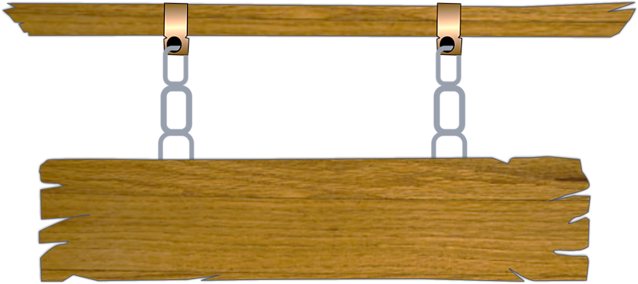
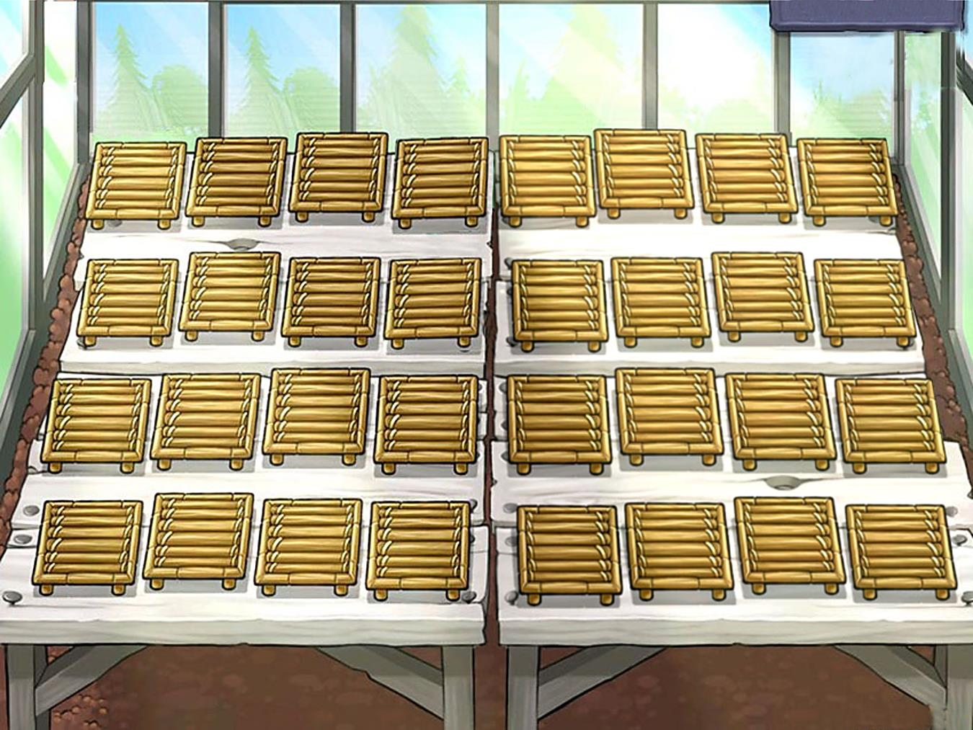
Chia lớp ra làm 2 đội.
Với mỗi câu trả lời đúng, thành viên mỗi đội sẽ được chọn một chậu hoa và nhận về số điểm cho đội mình.
Câu hỏi * được chọn 2 chậu hoa
Cuối trò chơi, giáo viên sẽ tổng kết số điểm của hai đội và chọn ra đội chiến thắng.
Chọn câu hỏi

Slide 13
GÓI A
GÓI B
Câu 1A
Câu 1B
Câu 2A
Câu 2B
Câu 3A
Câu 3B
Câu 4A*
Câu 4B

Slide 14
Câu 1A.
Phân tích đa thức x² – 4 thành nhân tử được
A. (x + 2)²
C. (x + 2)(x – 2)
B. (x – 2)²
D. (x + 2)(2 – x)
PHẦN THƯỞNG

Slide 15
Câu 2A
Phân tích đa thức 8y² – 1 thành nhân tử được
A. (y + 1)³
C. (2y – 1)³
B. (8y – 1)³
D. (2y – 1)(4y² + 2y + 1)
PHẦN THƯỞNG

Slide 16
Câu 3A.
Phân tích đa thức 4b² + 12b + 9 thành nhân tử được
A. (4b + 3)²
C. (2b – 3)²
B. (2b + 3)²
D. (4b – 3)²
PHẦN THƯỞNG

Slide 17
Câu 4A*
Phân tích đa thức x² – (y + 4)² thành nhân tử được
A. (x – y + 4)(x + y – 4)
C. (x – y – 4)(x + y – 4)
B. (x – y – 4)(x + y + 4)
D. (x – y + 4) )(x + y + 4)
PHẦN THƯỞNG

Slide 18
Câu 1B
Phân tích đa thức 16 – 9x² thành nhân tử được
A. (3x + 4)²
C. (9x + 4)(9x – 4)
B. (3x – 4)²
D. (3x + 4)(4 – 3x)
PHẦN THƯỞNG

Slide 19
Câu 2B
Phân tích đa thức a³ – 6a² + 12a - 8 thành nhân tử được
A. (a + 2)³
C. (a – 8)³
B. (a – 2)³
D. (a – 2)(a² + 2a + 4)
PHẦN THƯỞNG

Slide 20
Câu 3B
Phân tích đa thức x² – 10xy + 25y² thành nhân tử được
A. (x – 5y)²
C. (x – 5y)(x + 5y)
B. (x – 25y)²
D. (x + 5y)²
PHẦN THƯỞNG

Slide 21
Câu 4B*
Phân tích đa thức x² – (y + 2x)² thành nhân tử được
A. (x + y)(3x + y)
C. (x – y)(3x – y)
B. (– x – y)(3x + y)
D. (x – y) )(3x – y)
PHẦN THƯỞNG

Slide 22
200
150
100
100
150
100
100
100
100
300
100
200
150
100
100
150
150
150
200
100
400
150
100
100
300
300
100
200
200
100
100
150

Slide 23
Hướng dẫn về nhà
1. Ôn lại các hằng đẳng thức đáng nhớ
2. Xem lại các ví dụ và bài tập về vận dụng trực tiếp HĐT để phân tích đa thức thành nhân tử và làm BT 1 (SGK/T29)
3. Đọc trước mục III. Vận dụng hằng đẳng thức thông qua NHÓM SỐ HẠNG và ĐẶT NHÂN TỬ CHUNG

